Slide 1
ТЕМА: Ресторанне господарство як складова частина індустрії гостинності: розвиток, концепція, класифікація
1. Характеристика основних типів підприємств ресторанного господарства при готелях
2. Умови, системи та методи харчування в готелях
3. Організація сніданків в готелі

Slide 2
Готельні ресторани – це не тільки престиж і обличчя готелю, але і основне джерело прибутку (близько 1/3 доходів готельного комплексу припадає на ресторан).
Розрізняють два основних шляхи задоволення попиту – для організованих та індивідуальних туристів
Однією з форм підприємств ресторанного господарства, що сприяє кращому пізнанню традицій і культури країни перебування, є етнографічні ресторани та кафе, тобто такі, де національні особливості проявляються в інтер'єрі, одязі офіціантів, репертуарі оркестру та, найголовніше, в асортименті страв і напоїв.
Ресторани – заклади ресторанного господарства (ЗРГ), в яких поєднується організація харчування з відпочинком гостей готелю.

Slide 3
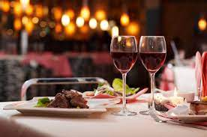
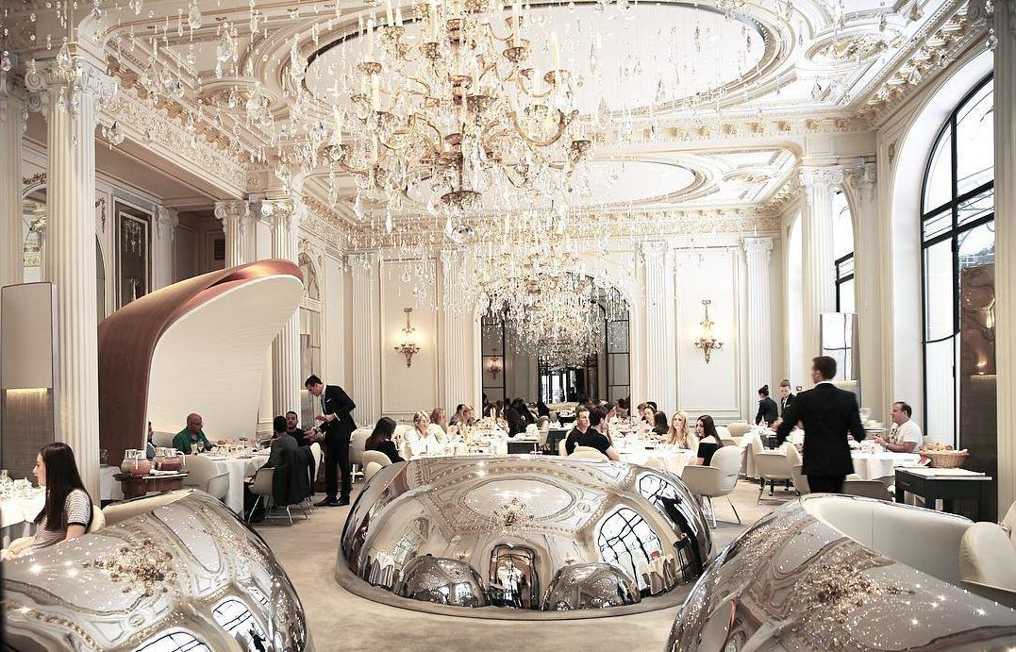
Ресторани мають категорії: люкс, вищу, першу, другу.

Slide 4
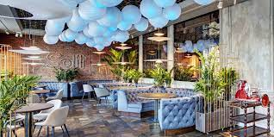
Бари – заклади ресторанного господарства, в яких реалізуються напої та закуски.
Буфет – заклад ресторанного господарства, в якому реалізують головним чином холодні закуски, солодкі страви, холодні та гарячі напої, соки, кондитерські вироби.

Slide 5
Розрізняють дві основні системи обслуговування:
Європейський план (ЕР) – готельний тариф, що визначений на основі вартості розміщення без врахування харчування. В цьому випадку точний час прибуття гостя в готель не є принциповим бо не потребує додаткових витрат
готелю.
Американський план (АР) – готельний тариф, до якого включена вартість триразового харчування.
Модифікований американський план (МАР) чи континентальний план (continеntal plan) означає, що можуть обрати номер в комплекті з дворазовим або триразовим харчуванням.

Slide 6
Методи обслуговування
• обслуговування «а ля карт»;
• «а парт»;
• «табльдот»;
• шведський стіл;
• буфетне обслуговування.

Slide 7
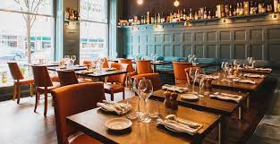
Найбільш розповсюдженими є обслуговування:
• французьке;
• англійське;
• американське;

Slide 8
Французький сервіс забезпечує бригада обслуговуючого персоналу, до складу якої входять:
- менеджер ресторану;
- старший офіціант, відповідальний за чотири столики, який зустрічає споживача, розповідає про меню і приймає замовлення; стежить за оперативністю обслуговування й особисто розкладає страву в тарілки, здійснює нарізку тощо;
- помічник старшого офіціанта приймає замовлення на напої, подає страви;
- офіціант, який подає воду, а також передає замовлення на кухню, привозить візки зі стравами, прибирає зі столу;
- сомельє.

